Slide 1
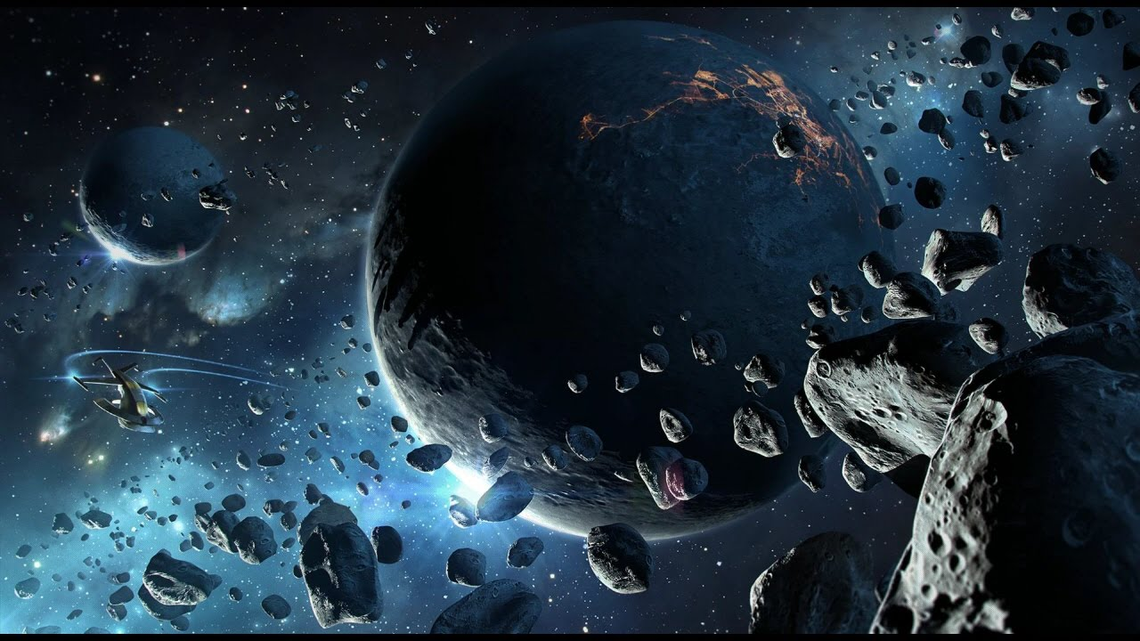
2D게임프로그래밍 프로젝트
SPACE Survival
2013180008 노도현

Slide 2
목차
게임 컨셉
개발 범위
3. 개발 상황
4. GIT COMMITS
5. 게임시연

Slide 3
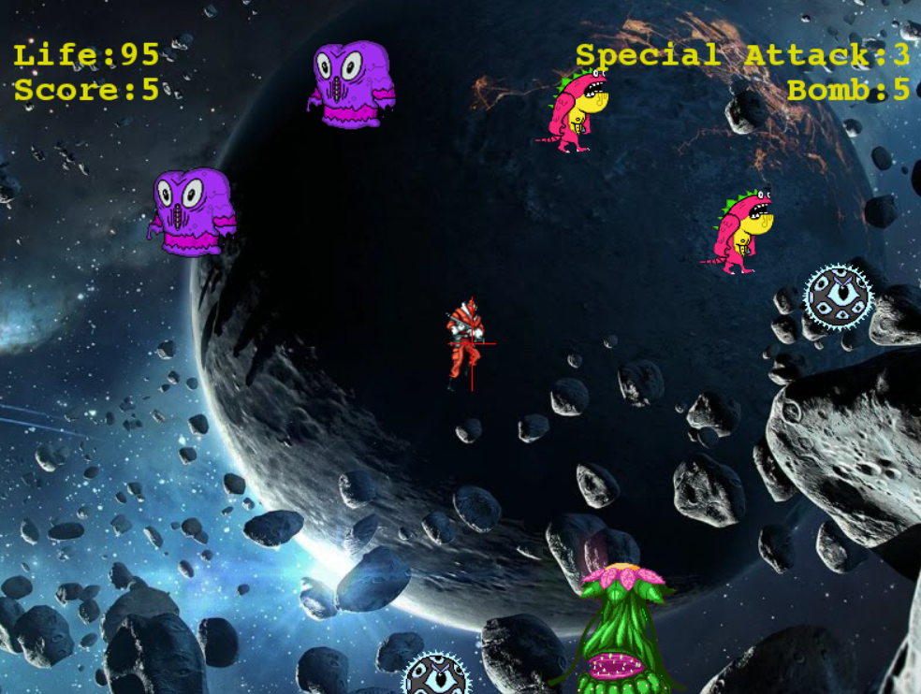
몰려오는 외계인으로부터 살아남아라!
몰려오는 외계인들을 회피하고 공격하여 처치하라!
스킬과 필살기를 적절히 활용하라!
오랜 시간 생존해서 높은 스코어를 달성하라!

Slide 4
개발 범위
내용 | 개발 범위
캐릭터 | 메인 아군 캐릭터 soldier 한가지, 컨트롤은 전방향으로 가능, 공격 2가지, 필살기 1가지 보유
AI | 적군 monster 4가지 + 가능하다면 8가지까지 구현, 보스 몬스터 2종류 구현 기본 적군 monster는 스킬이 없고 움직임이 단순, 보스 몬스터는 움직임이 복잡, 스킬 보유
난이도 | 시간에 따라 적군 monster 등장 빈도의 증가, 필살기 횟수와 스킬 사용 횟수에 제한, monster의 능력치, 속도 조정등을 통해 적절한 난이도 조정
게임기능 | 적군을 처치할 수록 score상승하며 score에 따라 attack 업그레이드, 시간에 따라서 필살기와 스킬 횟수 늘려주는 아이템 출현, 보스 몬스터 처치 시 보상 있음
맵 | Space맵 하나로 고정
사운드 | Soldier의 공격, 피격, 스킬, 필살기 사용시의 사운드, 배경 사운드, monster들의 피격 시 사운드, 사망 사운드, boss monster의 피격, 공격, 사망 시의 사운드 구현

Slide 5
개발 상황
주차 | 개발 주제 | 개발계획 | 현재 개발상황
1주차 | 리소스 수집 | 게임 개발에 필요한 리소스를 수집한다. (아군 캐릭터, 적군 캐릭터, 배경화면, 스킬) | 아군캐릭터 soldier, 적군 monster, 보스, space 배경화면, special attack, attack, attack effect 등의 리소스 수집 및 편집완료
2주차 | 캐릭터 오브젝트 | 게이머가 직접 조종하는 주인공 오브젝트의 기본 초기값과 이미지, 움직임등을 설정하여 객체를 생성한다. | 아군 캐릭터 soldier의 능력치값 설정, 움직임과 공격, 피격, 스킬 사용시의 모션까지 구현 완료
3주차 | 적군 오브젝트 | 적군의 오브젝트를 종류에 따라 다른 이미지와 움직임, 능력치값 등을 설정하여 객체를 생성한다. | Power, plant, swage, eye 등 4가지의 monster의 각각의 능력치와 속도, 처치 시 획득 점수 등을 설정하고 처치 시 모션까지 구현 완료
4주차 | 스킬 구현 | 주인공 캐릭터와 적군이 사용하는 스킬을 구현한다. (종류별로 1가지씩) | 아군 캐릭터 soldier 의 수류탄 스킬 구현 완료
5주차 | 중간점검 | 중간 점검하고 시간이 되면 필살기와 그 외 추가 구현한다. | 아군 캐릭터 soldier의 필살기 구현완료, score와 life, 스킬과 필살기 횟수가 표현되는 ui, attack upgrade 기능 구현

Slide 6
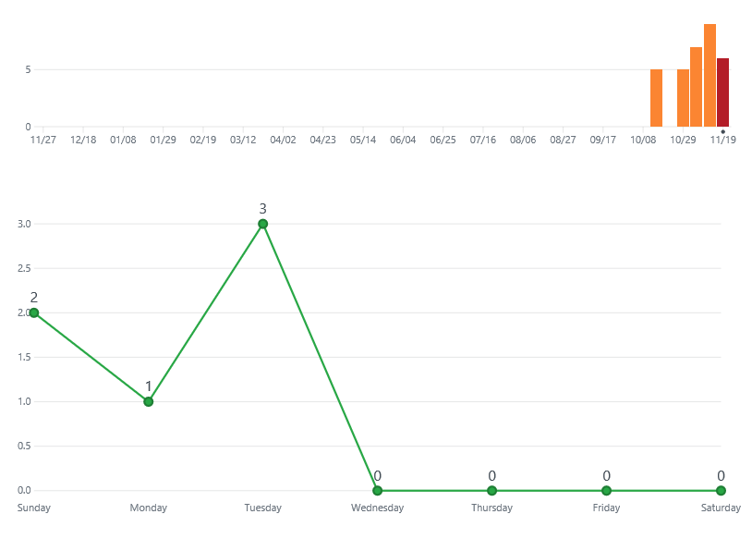
GIT COMMITS
Notes:
기획 발표 주차부터 커밋을 시작하였으며 1주차와 2주차 주말 2일 제외하고는 현재 5주차까지 전부 1일 1커밋이상 실행하여 꾸준히 개발을 진행하였습니다.

Slide 7
게임 시연

Slide 8
감사합니다.

